Slide 1
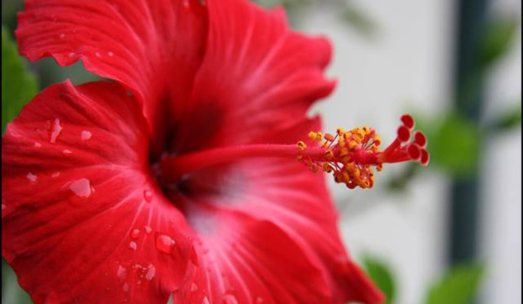
শুভেচ্ছা

Slide 2
শিক্ষক পরিচিতি
মোঃ শিহাব উদ্দীন (সিনিয়র শিক্ষক)
আশেকানে আউলিয়া আবদুল
মোনায়েম উচ্চ বিদ্যালয় ।
পাঁচলাইশ (বায়েজিদ), চট্টগ্রাম ।
mdshihab@gmail.com
Mobile: 01817718144

Slide 3
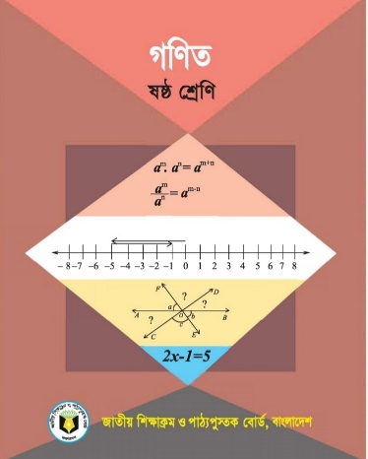
বিষয়ঃ গণিত
শ্রেণিঃ ষষ্ঠ
সময়ঃ ৫০ মিনিট

Slide 4
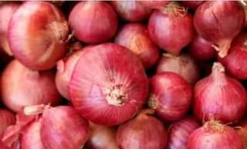
নিচের চিত্র গুলোর দিকে লক্ষ্য কর
ছাত্রীর সংখ্যা
পিয়াঁজের মূল্য

Slide 5
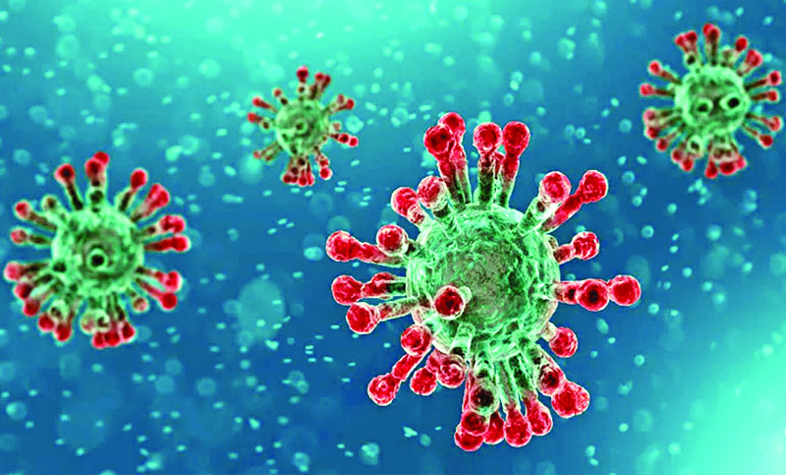
আজকের পাঠ
তথ্য ও উপাত্ত
অধ্যায়ঃ অষ্টম
পৃষ্ঠাঃ ১৩৭

Slide 6
এই পাঠ শেষে শিক্ষার্থীরা ------
* তথ্য ও উপাত্ত কী তা ব্যাখ্যা করতে পারবে ।
* বিন্যস্ত ও অবিন্যস্ত উপাত্ত পার্থক্য করতে পারবে ।
* গড়, মধ্যক ও প্রচুরক নির্ণয় করতে পারবে ।

Slide 7
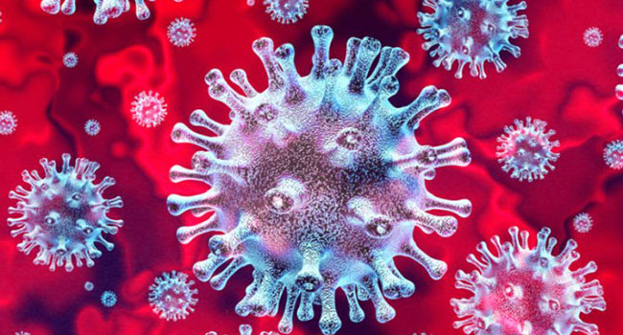
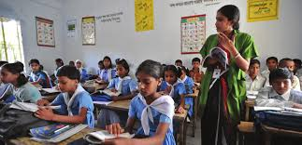
জেলা | মৃ, সংখ্যা
চট্টগ্রাম | ৪২
ঢাকা | ৪৭
সিলেট | ২৫
তথ্যঃ তথ্য হলো মূলত খবর বা নিউজ । বর্তমান সময় হলো তথ্যপ্রযুক্তির যুগ । যেমন– দৈনিক পত্রিকা, মোবাইল
শ্রেণি | সংখ্যা
৮ম | ৪৮
৭ম | ৫৭
৬ষ্ঠ | ৬২
উপাত্তঃ সংখ্যার মাধ্যমে প্রকাশিত তথ্যকে উপাত্ত বা ডাটা ।
যেমন– বয়স, তাপমাত্রা, আয় ইত্যাদি সংখ্যার মাধ্যমে--।

Slide 8
বিন্যস্ত ও অবিন্যস্ত উপাত্ত
কাজঃ ষষ্ঠ শ্রেণির শিক্ষার্থীদের দশজন করে নিয়ে ২টি
দল গঠন করে প্রাপ্ত নং সংগ্রহ করে বিন্যস্ত কর ।
বিন্যস্ত উপাত্তের সারণী ভুক্ত কর ।
সমাধানঃ ১ম দলের শিক্ষার্থীদের প্রাপ্ত নম্বরঃ
৬০, ৫০, ৮০, ৭২, ৩৫, ৫৫, ৭৫, ৯০, ৪৫, ৪০ ।
নম্বর গুলো বিন্যস্ত করে পাই,
৩৫, ৪০, ৪৫, ৫০, ৫৫, ৬০, ৭২, ৭৫, ৮০, ৯০ ।

Slide 9
২য় দলের শিক্ষার্থীদের প্রাপ্ত নম্বরঃ
৮৫, ৪০, ৩৫, ৪৫, ৮০, ৬২, ৭৫, ৯০, ৫০, ৬০।
অবিন্যস্ত উপাত্ত বিন্যস্ত করে পাইঃ
৩৫, ৪০, ৪৫, ৫০, ৬০, ৬২, ৭৫, ৮০, ৮৫, ৯০।
বিন্যস্ত উপাত্তগুলো নিচে সারণিভুক্ত করা হলোঃ
ক্রমিক নং | নম্বর | ক্রমিক নং | নম্বর
১ | ৩৫ | ৬ | ৬২
২ | ৪০ | ৭ | ৭৫
৩ | ৪৫ | ৮ | ৮০
৪ | ৫০ | ৯ | ৮৫
৫ | ৬০ | ১০ | ৯০

Slide 10
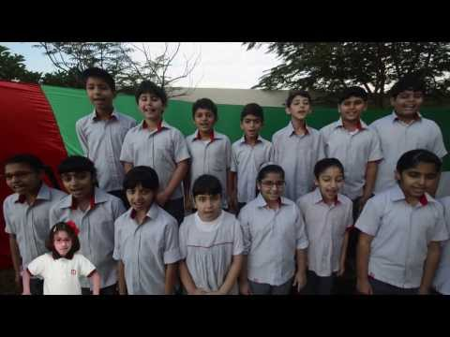
ছাত্রদের পরীক্ষার নম্বরের গড়
ছাত্রীদের পরীক্ষার নম্বরের গড়
২০,১৬,২৪,১৬,১৬,২০,১৫,১২, ১৬,১৫,২২
২৫,২৪,২১,১৭,১৮,২০,১৯
প্রাপ্ত গড় = $\frac{২৫+২৪+২১+১৭+১৮+২০+১৮ }{৭ }$
নিজে নিজে চেষ্টা কর
= $\frac{১৪৪ }{৭} =২০.৫৭ …$

Slide 11
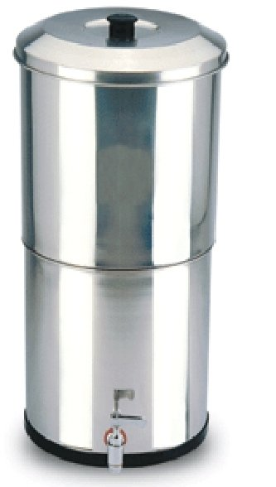
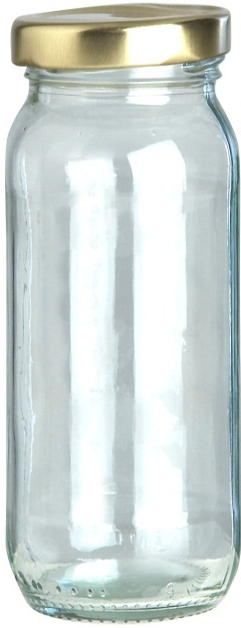
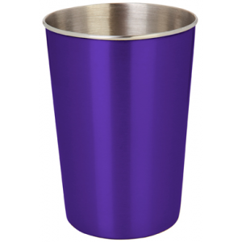
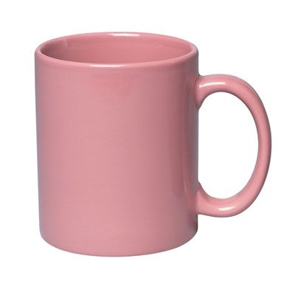
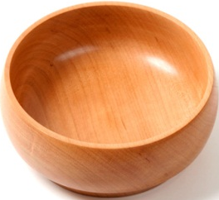
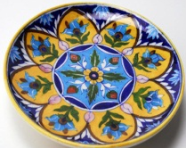
মধ্যক হলো সংগৃহীত উপাত্তের মধ্যম মান
মধ্যক
১
২
৩
৪
৫
৬
৭
প্রদত্ত উপাত্তসমূহ উচ্চতা মানের ক্রমানুসারে সাজালে যে মান
উপাত্তগুলোকে সমান দুইভাগে ভাগ করে তাকে মধ্যক বলে।
Notes:
প্রদত্ত উপাত্তগুলোকে কীভাবে সাজানো হয়েছে? মধ্যক কোনটি? মধক কাকে বলে? শিক্ষার্থীদের নিকট থেকে উত্তর জানার চেষ্টা করা যেতে পারে।

Slide 12
১০
৯
১২
৬
১৫
৭
৮
১৪
১৩
সর্ব নিম্ন উপাত্ত = ৬
সর্বোচ্চ উপাত্ত = ১৫
উপাত্তগুলোকে মানের ক্রমানুসারে সাজিয়ে পাই
৬
৭
৮
৯
১০
১২
১৩
১৪
১৫
মধ্যক = ১০
১। উপাত্ত সংখ্যা বিজোড় হলে,
মধ্যক =$\frac{\text{উপাত্ত সংখ্যা} + ১}{২}$
Notes:
সর্ব নিম্ন উপাত্ত কোনটি? সর্বোচ্চ উপাত্ত কোনটি? মধ্যক কত? মধ্যকের সূত্র কী? ধারাবাহিকভাবে প্রশ্নত্তোরের মাধ্যমে মধ্যকের সূত্র ব্যাখ্যা করা যেতে পারে।

Slide 13
৬
৪
৭
৮
৫
১২
১০
১১
১৪
১৫
সর্ব নিম্ন উপাত্ত = ৬
সর্বোচ্চ উপাত্ত = ১৫
উপাত্তগুলোকে মানের ক্রমানুসারে সাজিয়ে পাই
৬
৪
৭
৮
৫
১২
১০
১১
১৪
১৫
২। উপাত্ত সংখ্যা জোড় হলে,
মধ্যক = মধ্যম পদ দুটির গড়মান ।
অর্থাৎ, (উপাত্ত সংখ্যা/২)তম পদ ও (উপাত্ত সংখ্যা/২ + ১)তম
পদের গড়মান হল মধ্যক।
মধ্যক = (৫+১২) ÷২ = ৮.৫
Notes:
সর্ব নিম্ন উপাত্ত কোনটি? সর্বোচ্চ উপাত্ত কোনটি? মধ্যক কী কী? মধ্যকের সূত্র কী? ধারাবাহিকভাবে প্রশ্নত্তোরের মাধ্যমে মধ্যকের সূত্র ব্যাখ্যা করা যেতে পারে।

Slide 14
১
১
২
২
২
১
৩
৩
৩
৩
২
২
প্রচুরক হলো প্রদত্ত উপাত্তের মধ্যে যে সংখ্যা সর্বাধিকবার থাকে।
Notes:
কোন সংখ্যার বেলুন সবচেয়ে বেশি আছে? প্রচুরক কাকে বলে? শিক্ষক প্রশ্নত্তোরের মাধ্যমে শিক্ষার্থীদের প্রচুরক জানার আগ্রহ সৃষ্টি করতে পারেন।

Slide 15
৭
৫
১
৮
৩
৯
২
৪
৫
১
২
৩
৪
৫
৫
৭
৮
৯
প্রচুরক = ৫
৫
৭
৬
২
৮
৩
২
১
৪
৫
১
২
২
৩
৪
৫
৫
৬
৭
৮
∴ প্রচুরক = ২ অথবা ৫
Notes:
প্রথম সারিতে উপাত্তসংখ্যা কত? উপাত্তগুলো কীভাবে সাজানো হয়েছে? এর প্রচুরক কী? ২য় সারিতে উপাত্তসংখ্যা কত? উপাত্তগুলো কীভাবে সাজানো হয়েছে? এর প্রচুরক কী?

Slide 16
মূল্যায়ন
১। ৪,৬,৭,৯,১২ সংখ্যাগুলোর মধ্যক কোনটি?
ক. ৭ খ. ৬ গ. ৯ ঘ. ১২
২। ৪,৫,৮,৬,৭,৫,১২ সংখ্যাগুলোর প্রচুরক কোনটি?
ক. ৮ খ. ৭ গ. ৬ ঘ. ৫
৩। ৮,১২,১১,১২,১৪,১৮ সংখ্যাগুলোর মধ্যক কোনটি?
ক. ৮ খ. ১১ গ. ১২ ঘ. ১৪
৪। সংগৃহীত উপাত্তের মধ্যম মানকে কী বলে?
ক. গড় খ. মধ্যক গ. প্রচুরক ঘ. বিন্যস্ত উপাত্ত
সঠিক উত্তর পেতে ক্লিক
১
২
৩
৪
Notes:
সঠিক রেখাচিত্রিটি শিক্ষার্থীদের দ্বারা বোর্ডে অংকনের সহায়তা করতে পারেন এবং প্রয়োজনে ব্যাখ্যা দিতে পারেন।

Slide 17
বাড়ির কাজ
বার্ষিক পরীক্ষায় ২০ জন শিক্ষার্থীর গণিতে প্রাপ্ত নম্বর হলোঃ
৩০,৪০,৩৫,৫০,৫৫,৬০,৬৫,৭৩,৬২,৭০,৪৫,৩৫,
৮৫,৭৪,৯৮,৯২,৯০,৮৩,৪৫,৫৭।
১। উপাত্তগুলোকে মানের উর্ধক্রম ও অধঃক্রম অনূসারে সাজাও।
২। উপাত্তগুলোর মধ্যক নির্ণয় কর।
৩। উপাত্তগুলোর প্রচুরক নির্ণয় কর।
Notes:
প্রশ্নের উত্তর দেওয়ার প্রাথমিক ধারনা শিক্ষার্থীদের বুঝিয়ে দেওয়া যেতে পারে।

Slide 18
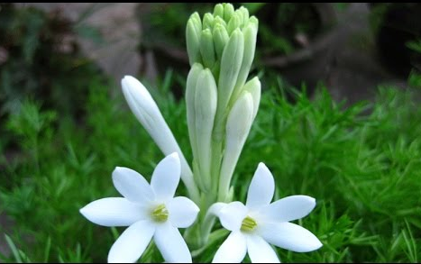
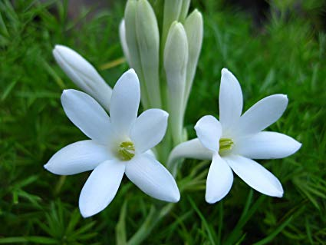
সবাই বাসায় থাকি নিরাপদে থাকি
পরিবারের সকলকে নিরাপদে রাখি
সময়ের সদ ব্যবহার করি।
আল্লাহ হাফেজ

